Slide 1
웹 프로그래밍 및 실습 3장 실습/이론 문제 (1)
해양컴퓨터공학과 2학년
담당교수 : 김 치 연
제출 기한 : 4월 10일까지

Slide 2
과제 제출방법 (필독)
실습 문제의 경우, html 코드와 실행 결과를 캡쳐하여 한글 파일이나 PPT 파일로 작성
이론 문제의 경우, 문제와 답을 한글 파일이나 PPT 파일에 작성
한글 파일이나 PPT 파일을 첨부하여 이메일 작성
과제 제목 : 웹_과제제목_제출자이름
과제 제출 : LMS 과제제출 이용

Slide 3
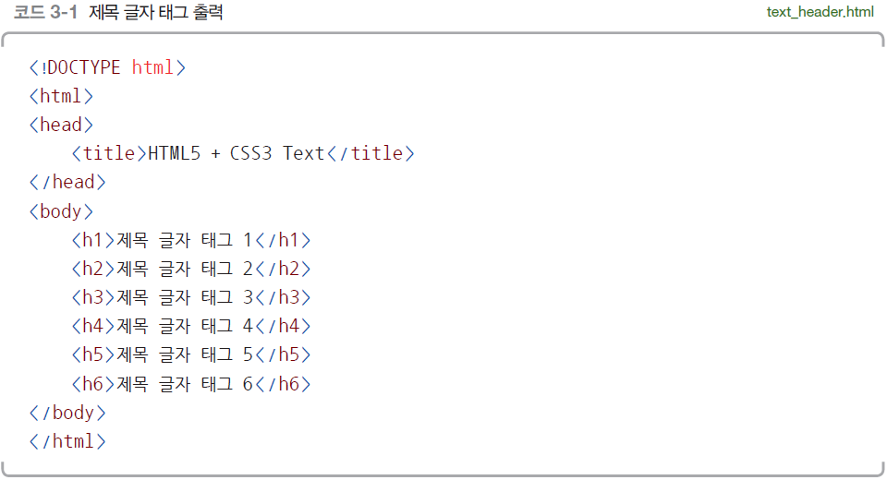
실습문제 1 : 아래 코드 실행하여 결과받기

Slide 4
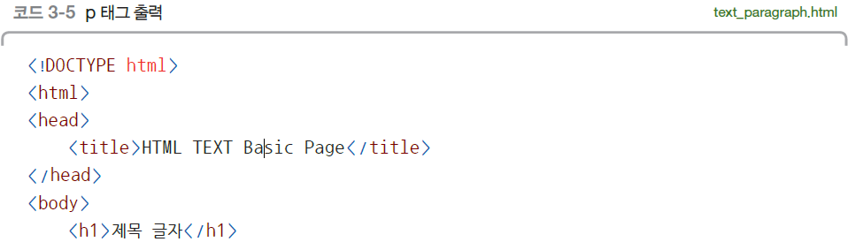
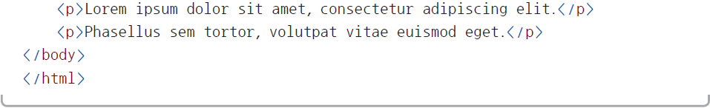
실습문제 2 : 아래 코드 실행하여 결과받기

Slide 5
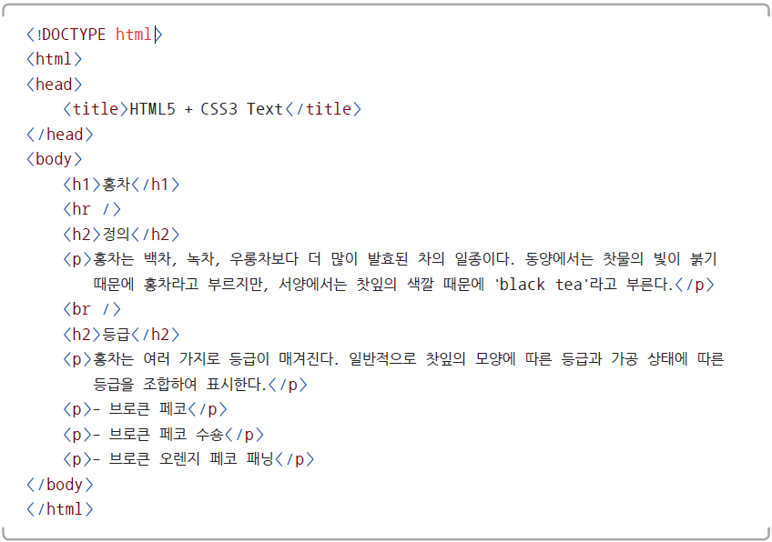
실습문제 3 : 아래 코드 실행하여 결과받기

Slide 6
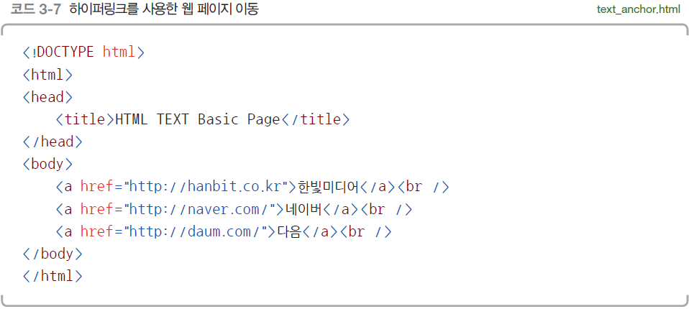
실습문제 3 : 아래 코드 실행하여 결과받기

Slide 7
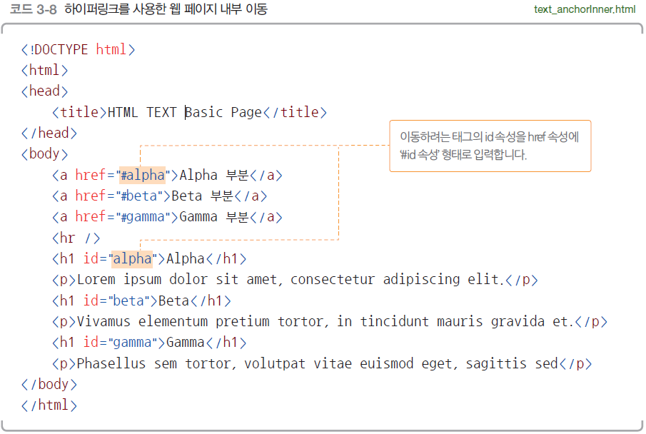
실습문제 4 : 아래 코드 실행하여 결과받기

Slide 8
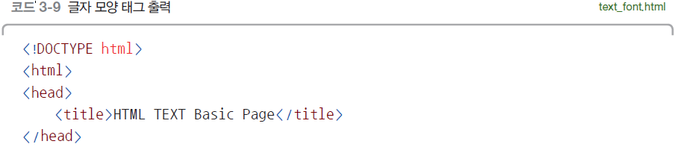
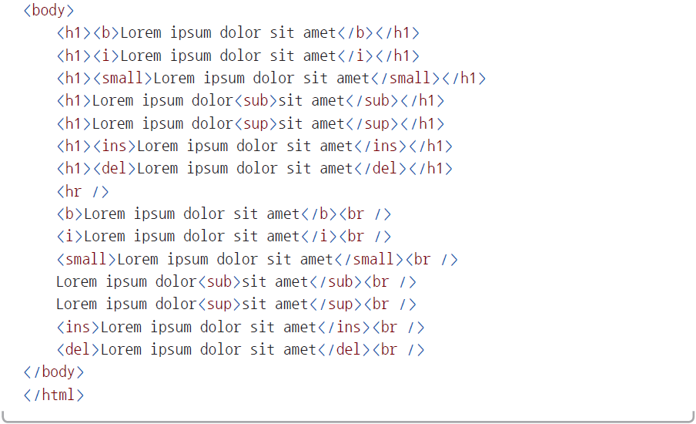
실습문제 5 : 아래 코드 실행하여 결과받기

Slide 9
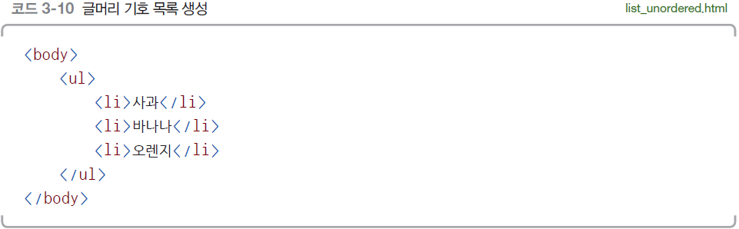
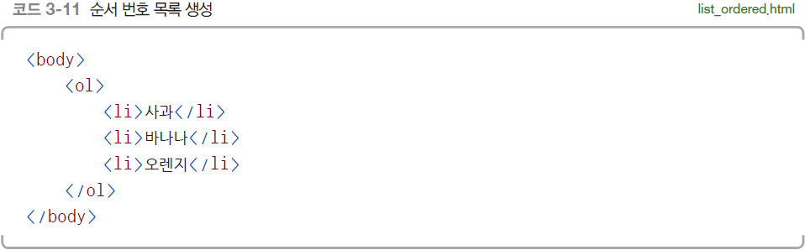
실습문제 6 : 아래 코드 실행하여 결과받기

Slide 10
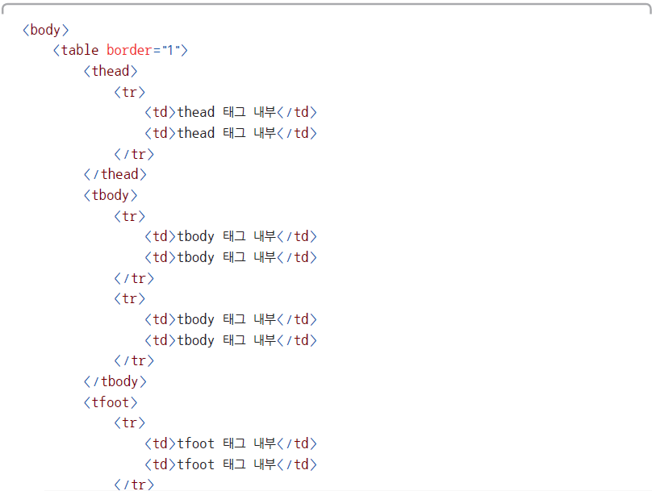
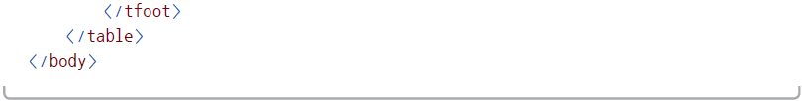
실습문제 7 : 아래 코드 실행하여 결과받기

Slide 11
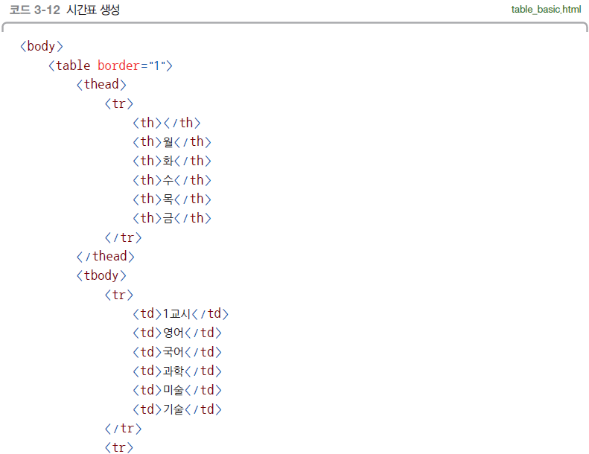
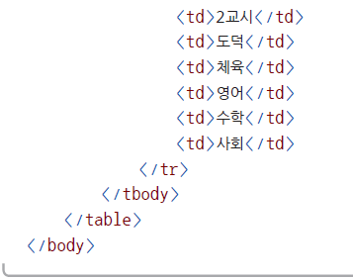
실습문제 8 : 아래 코드 실행하여 결과받기

Slide 12
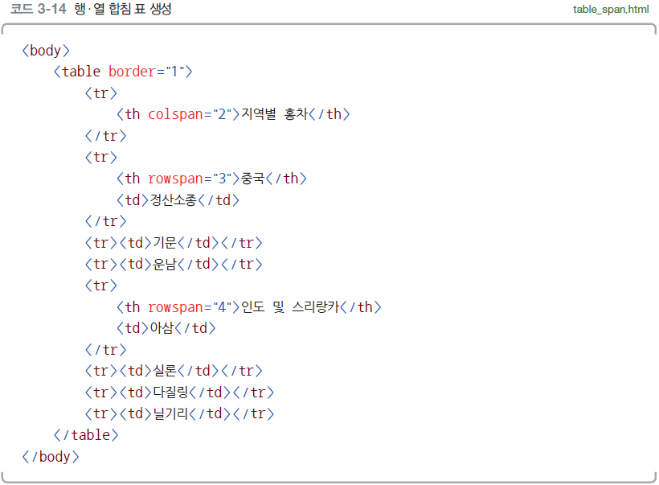
실습문제 9 : 아래 코드 실행하여 결과받기

Slide 13
2장 3장 보완 강의자료 중,
예제 1 ~ 예제 4 실행 화면

Slide 14
이론문제
H1~h6중 가장 큰 글씨 태그는?
<p> 태그의 기능은? 하나의 문단이 끝나면 자동 줄바꿈이 되는가?
<br> 태그의 기능은? 여러 개를 동시에 사용할 수 있는가?
하이퍼링크란? Href 속성은 어떤 기능을 하는가?
절대 경로와 상대 경로의 차이는?
글자 모양을 변경할 수 있는 태그들에 대하여 나열하고, 설명하시오.
두 가지 목록의 종류는?
테이블이란? 행과 열은 어떻게 만들어지는가?
<th> 태그의 기능은?
표의 행을 병합하는 방법은? 표의 열을 병합하는 방법은?
다음 요소들의 “속성”에 대하여 한 가지 이상 각각 조사하시오.
<body> <p> <ol> <ul> <tr> <td> <hr>
URL에 대하여 조사하시오. (약어, 정의, 형식 등)

